Slide 1
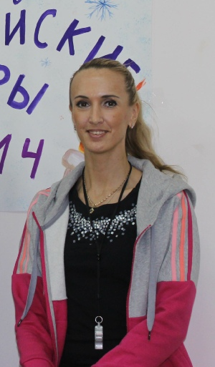
Творческая презентация участницы конкурса
«Я – учитель здоровья»
Плешкова Анастасия Андреевна.
Учитель физической культуры,
педагог по Ритмике.
ГБОУ школа №612.
Центрального района,
г. Санкт-Петербурга.
2016 г.

Slide 2
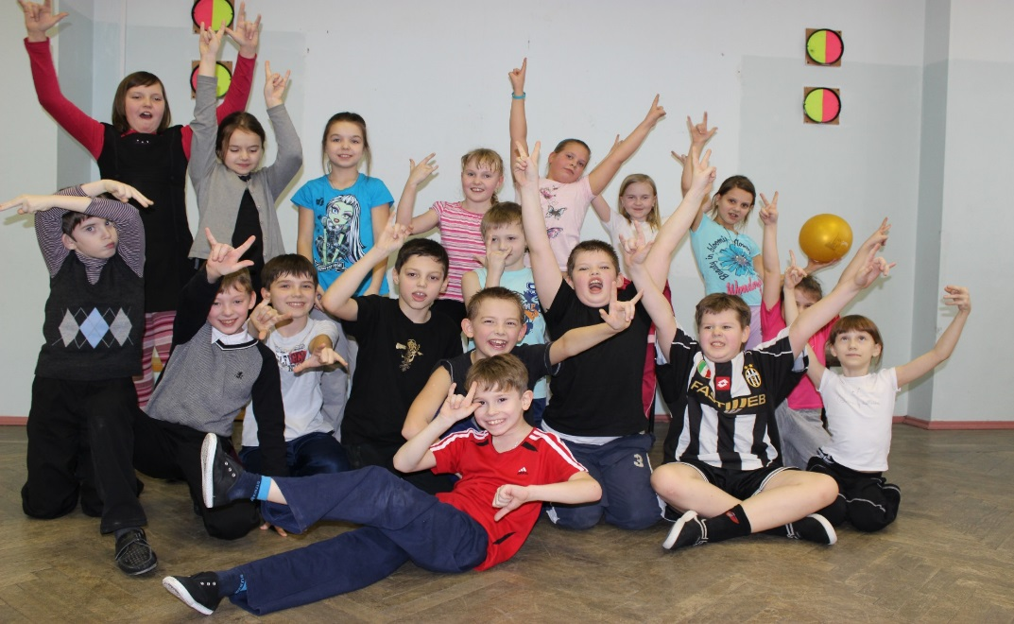
Здоровьесбережение
(сбережение и созидание)
Здоровье, как и талант, человек получает от «природы» – кто-то больше, кто-то меньше. Считается естественным, что здоровый человек в первую очередь сам приложит все силы для поддержания своего здоровья. Недаром говорится, что человек – кузнец своего счастья, а ведь великое счастье быть просто здоровым.
Обучение — самый значимый фактор по продолжительности и по силе воздействия на школьников (более 70% времени учащиеся проводят в стенах общеобразовательного учреждения).
В настоящее время менее 5 % учащихся младших классов могут считаться абсолютно здоровыми. В старших классах их численность уменьшается до 3%.
В связи с этим каждое учебное заведение помимо решения общепедагогических задач должно соотносить учебную нагрузку и методы преподавания с возрастными и индивидуальными особенностями детей, содействовать охране и укреплению здоровья. Внедрение в учебный процесс здоровье сберегающих технологий позволяет добиться положительных изменений в состоянии здоровья школьников.
Положительные эмоции способны полностью снимать последствия отрицательных воздействий на организм школьника. Учитель должен стремиться вызывать положительное отношение к предмету.

Slide 3
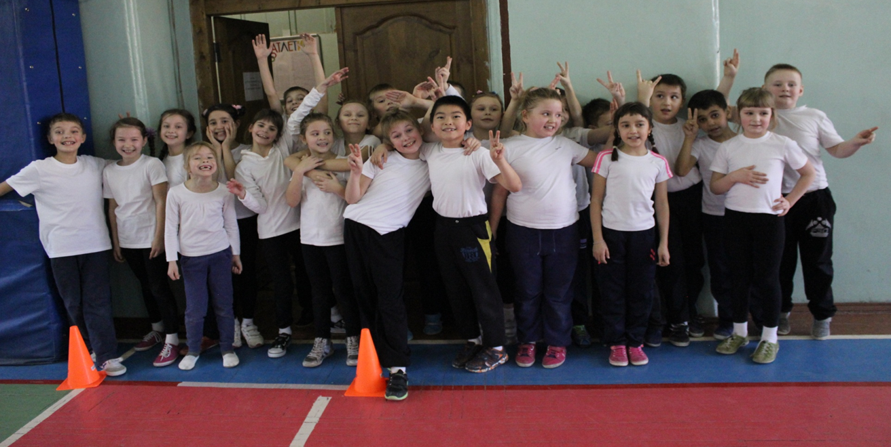
ФИЗКУЛЬТУРА
Предметом обучения физической культуре в начальной школе является укрепление здоровья, совершенствование физических качеств, освоение определенных двигательных действий, развитие мышления, творчества и самостоятельности. Важнейшим требованием проведения современного урока по физической культуре является обеспечение дифференцированного и индивидуального подхода к учащимся с учетом состояния здоровья, пола, физического развития, двигательной подготовленности, особенностей развития психических свойств и качеств, соблюдения гигиенических норм.

Slide 4
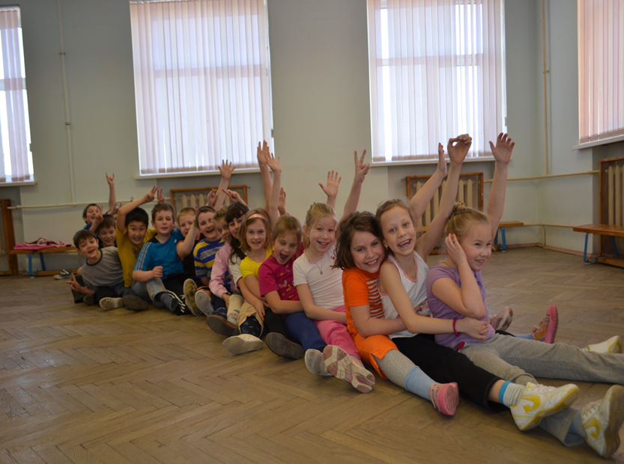
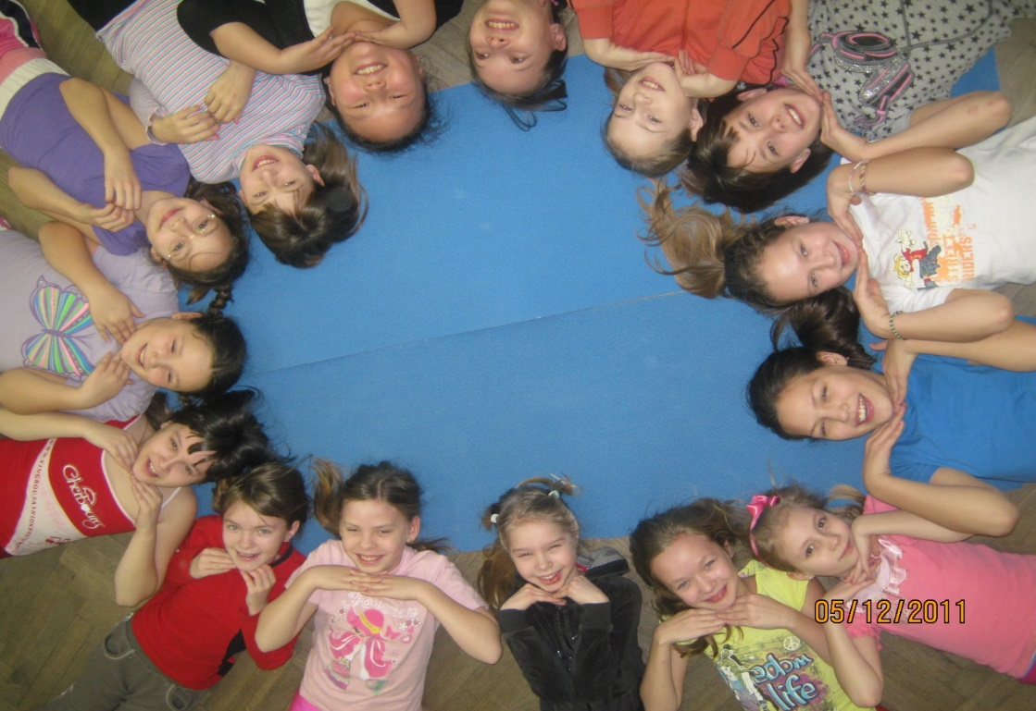
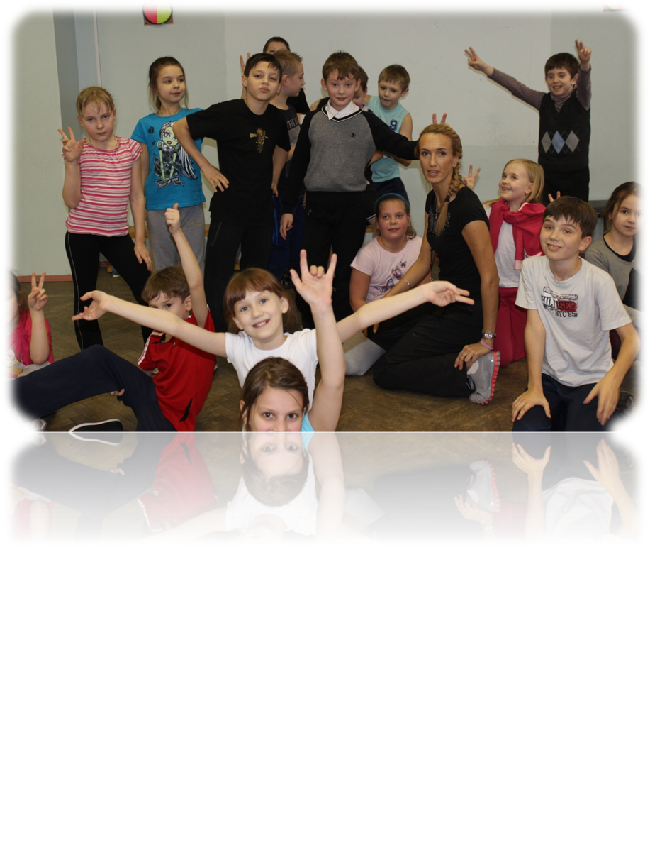
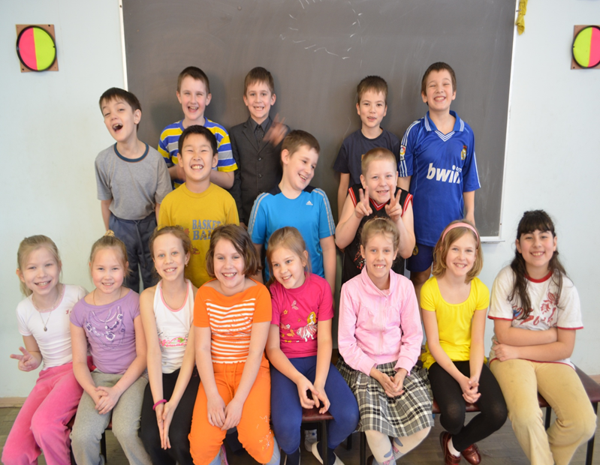

Slide 5
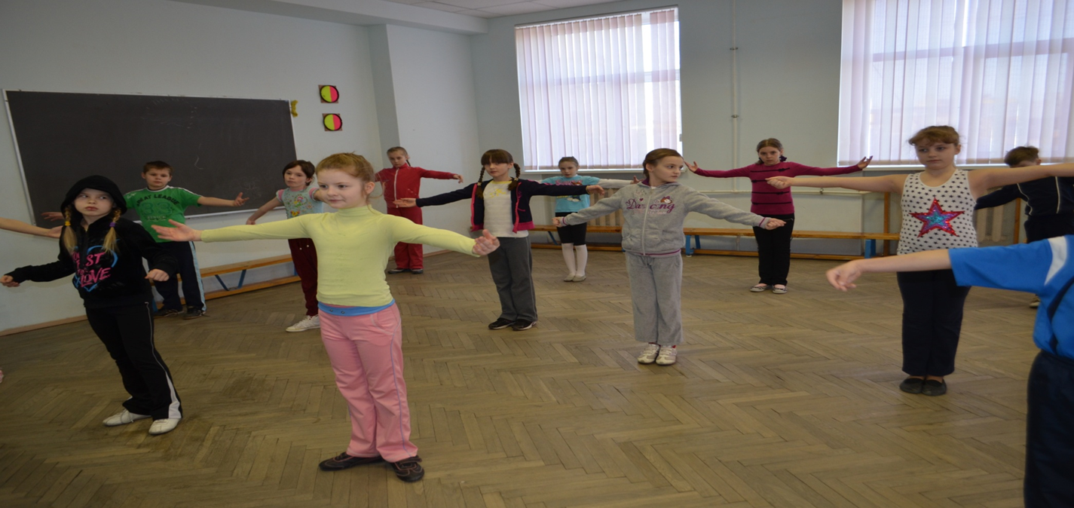
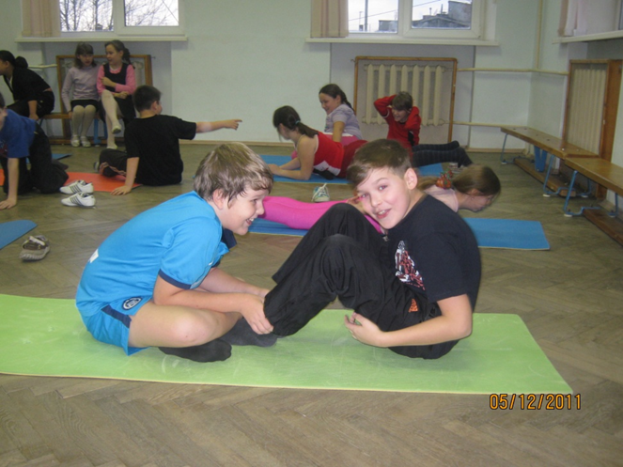
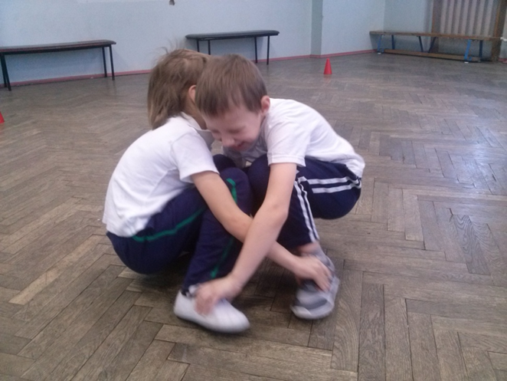

Slide 6
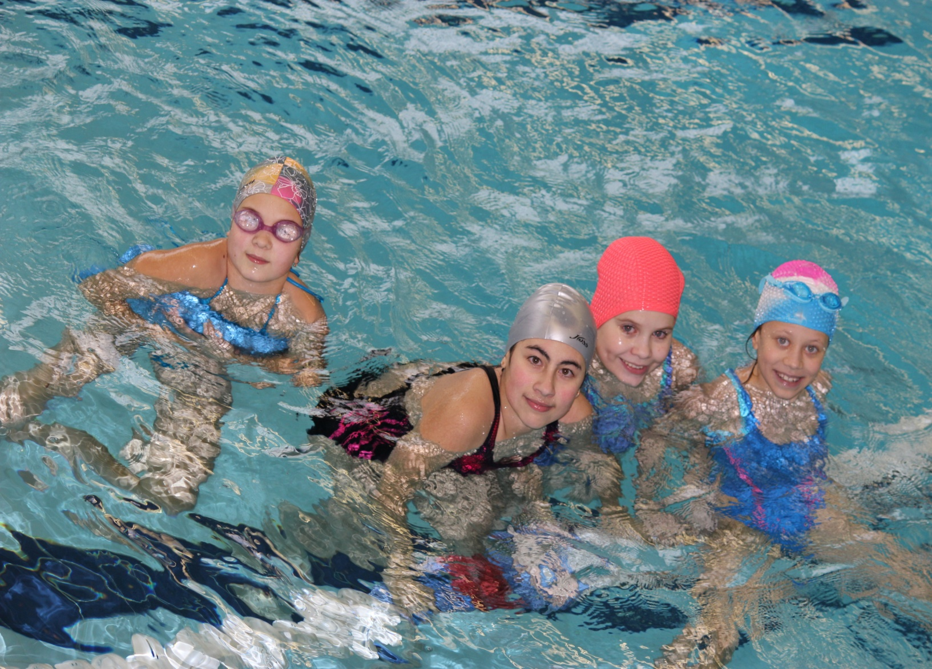
Предмет «Физическая культура» изучается с 1 по 4 класс из расчета
ТРИ часа в неделю ( приказ Минобрнауки от 30 августа 2010г. № 889.)
Для реализации третьего часа используется база ФОЙ бассейн «Локомотив».
ПЛАВАНИЕ.

Slide 7
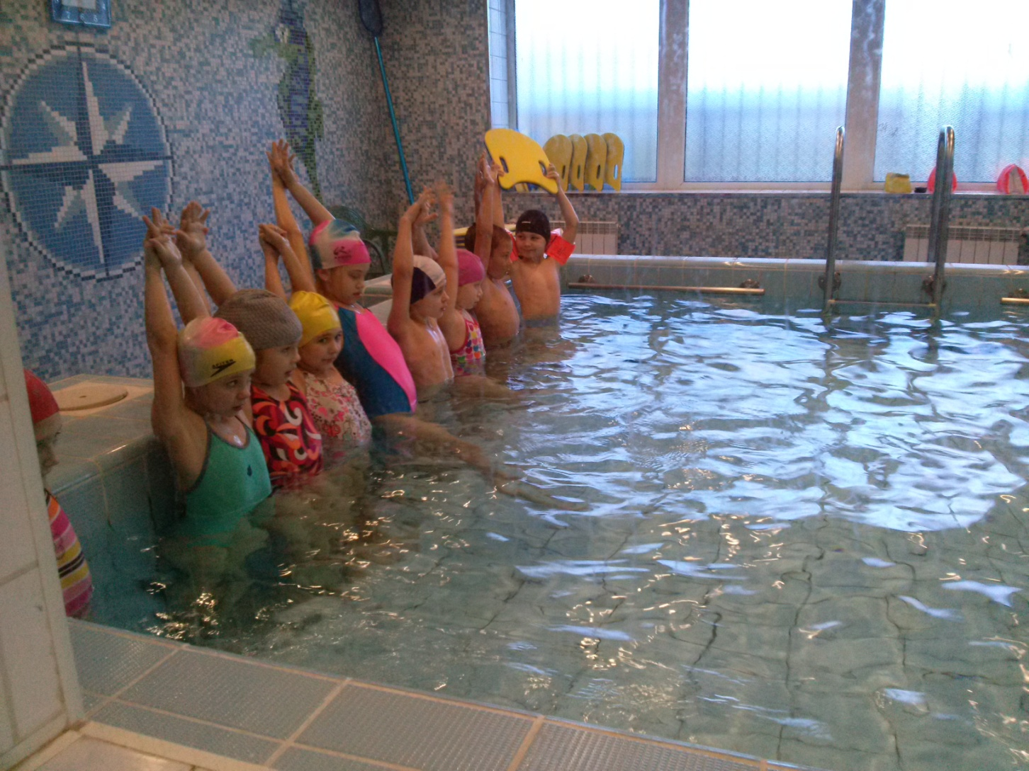
Первый класс малый бассейн.

Slide 8
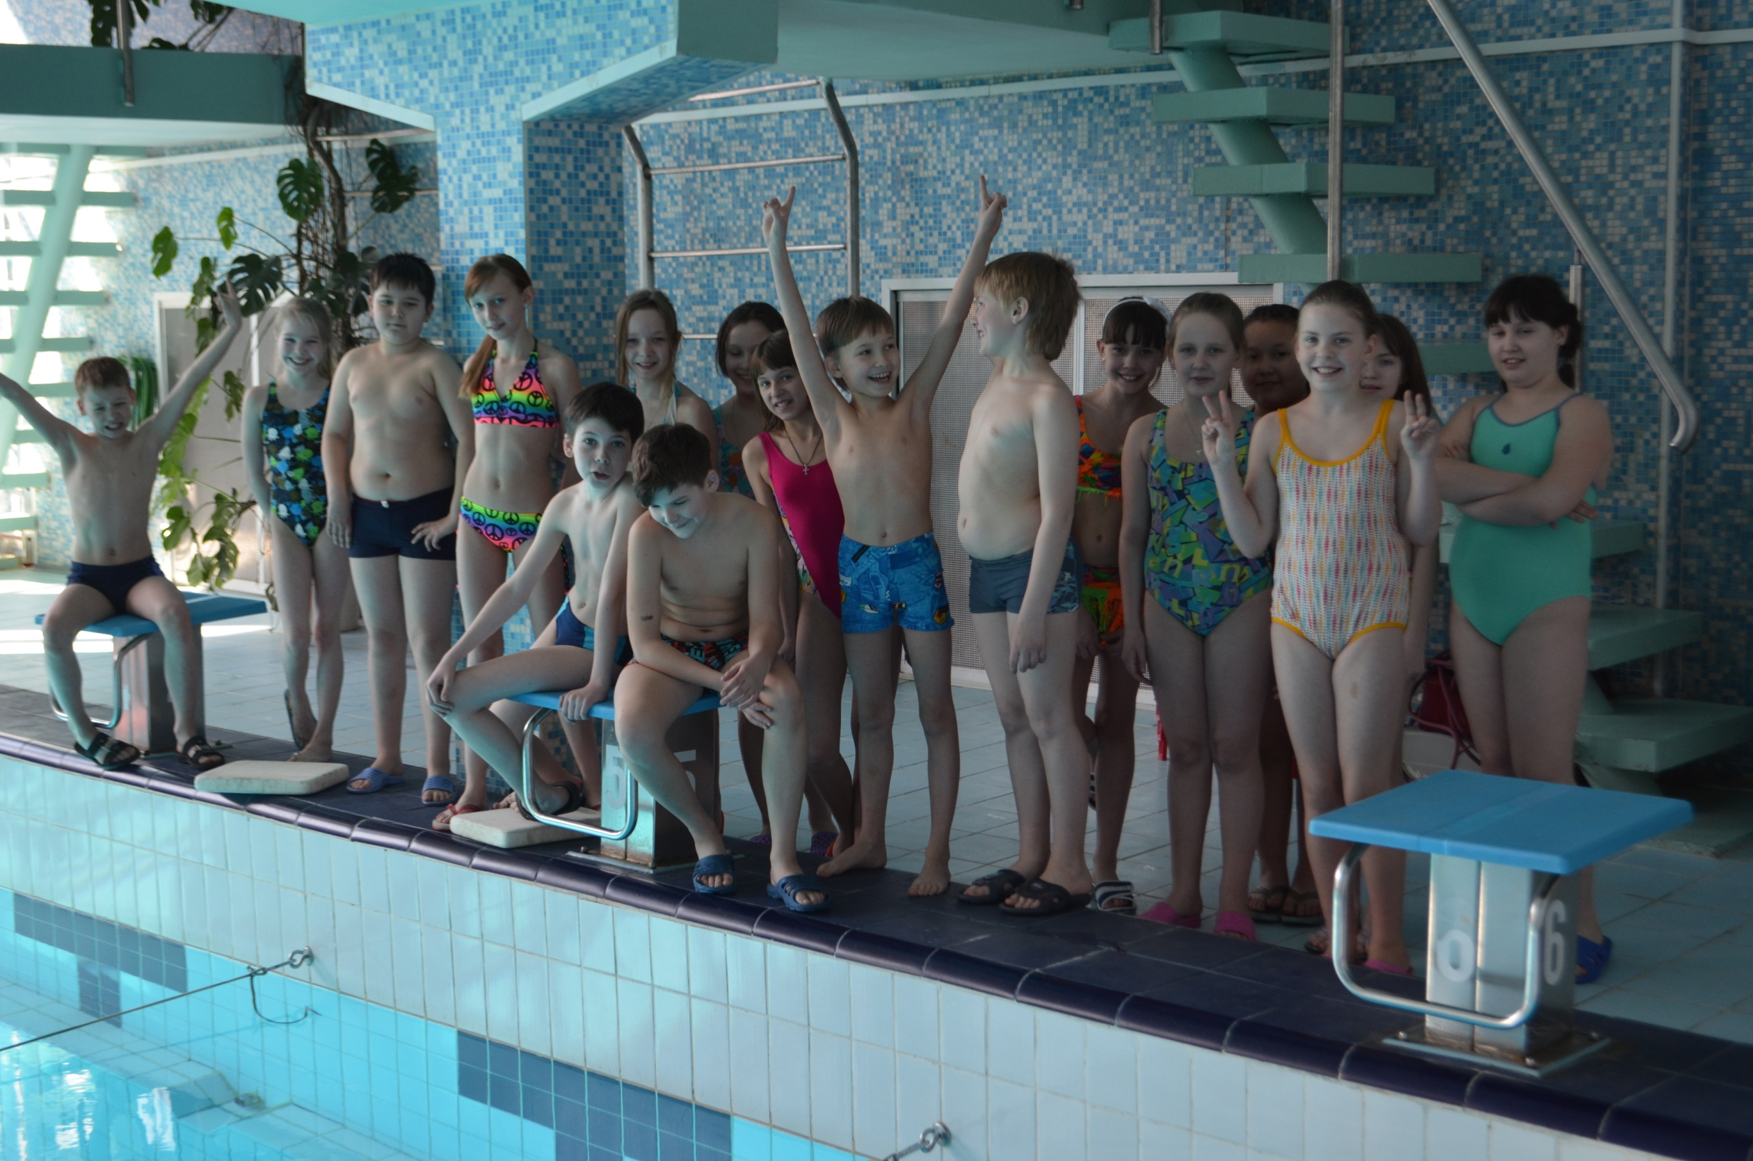
2,3,4 классы большой бассейн.

Slide 9
Ритмика.
Ритмика развивает физические качества, функциональные системы организма и двигательный аппарат занимающихся, координацию движений, прививает любовь к прекрасному, воспитывает чувство ритма, музыкальность, культуру движений. Занятия ритмикой учат выражать свои эмоции, быть упорным, концентрироваться, фантазировать, тренировать память.
В программе обучения физической культуры есть раздел РИТМИКА, которому уделяется 8 часов в каждом классе .
Так же в рамках ОДОД все дети имеют возможность заниматься РИТМИКОЙ.
Занимаются все дети, полные классы.
Программа разработана так, что по способностям в классе дети делятся на группы, каждая группа получает определенный материал, который может выполнить. Итог нашей работы составляет хореографическая композиция. У каждого класса получается свой хореографический номер, который мы демонстрируем на концертах в школе , на конкурсах и фестивалях.

Slide 10
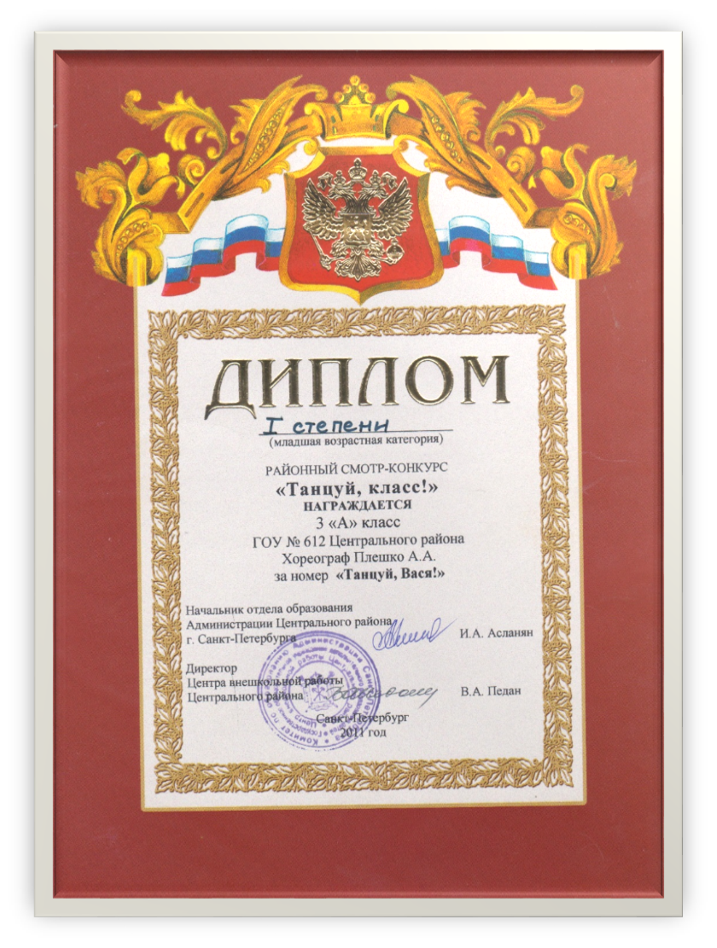





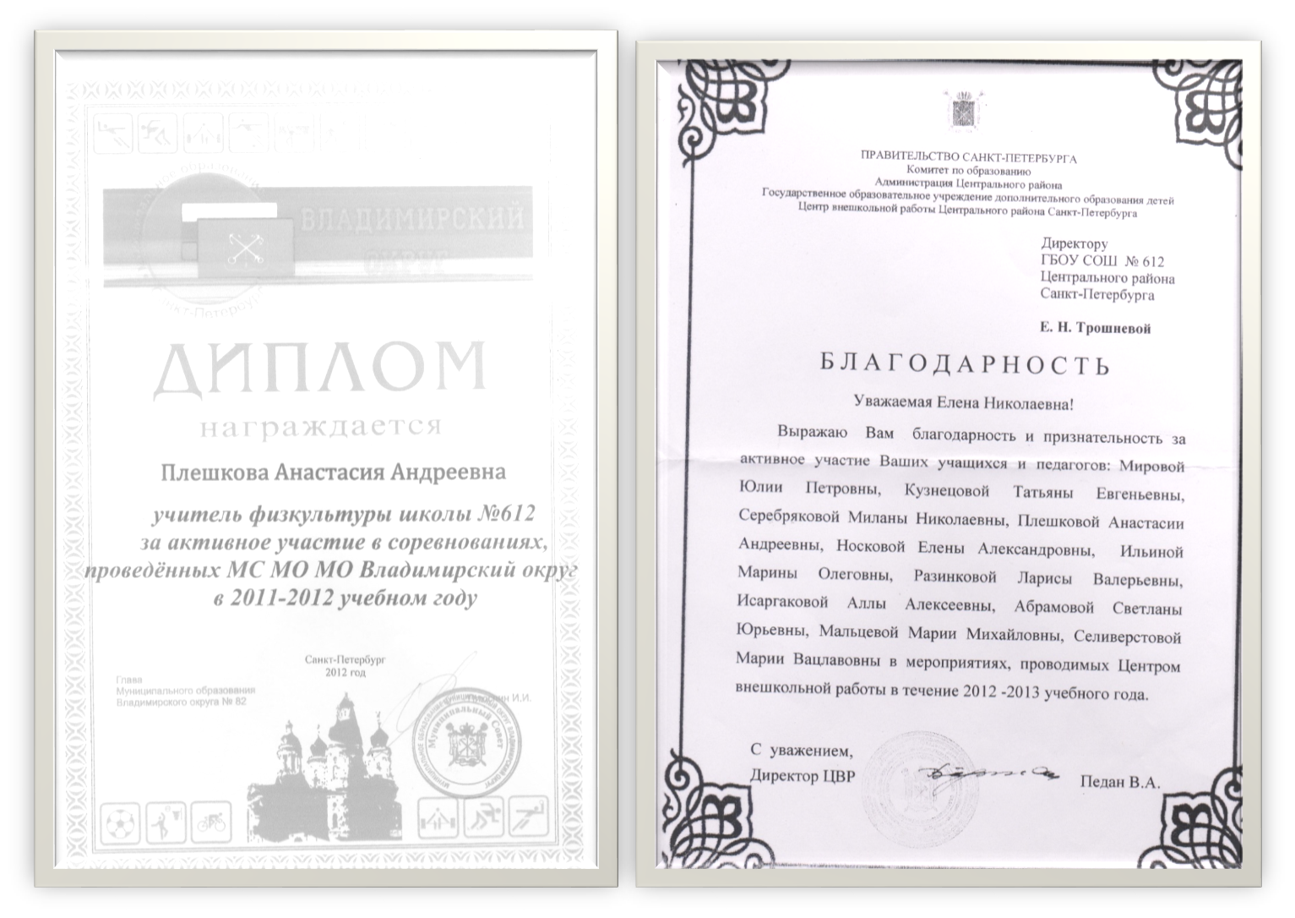




Наши успехи.

Slide 11
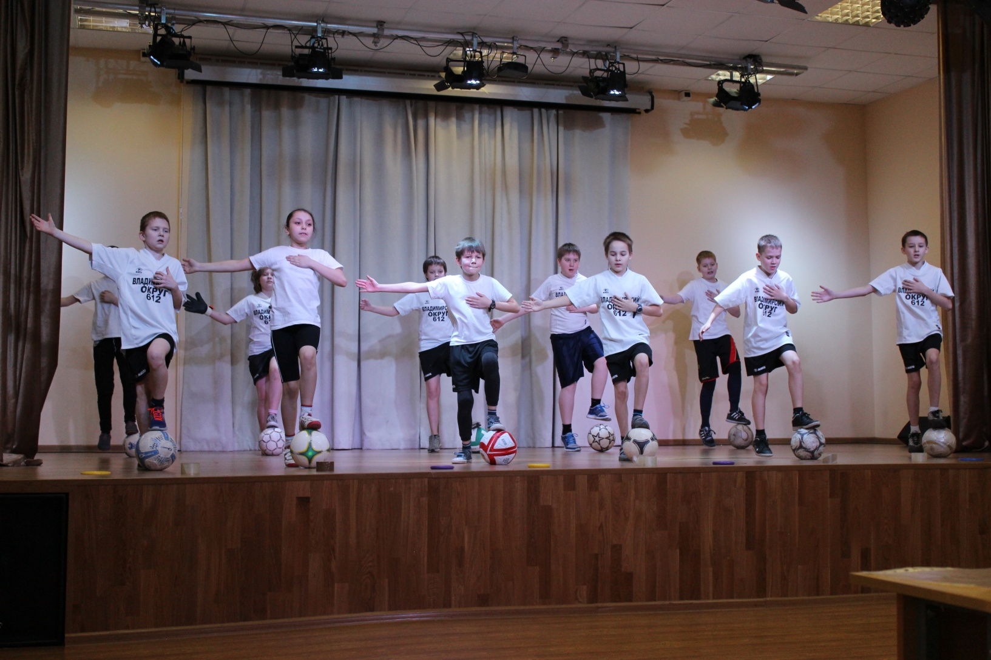
Наши выступления!

Slide 12
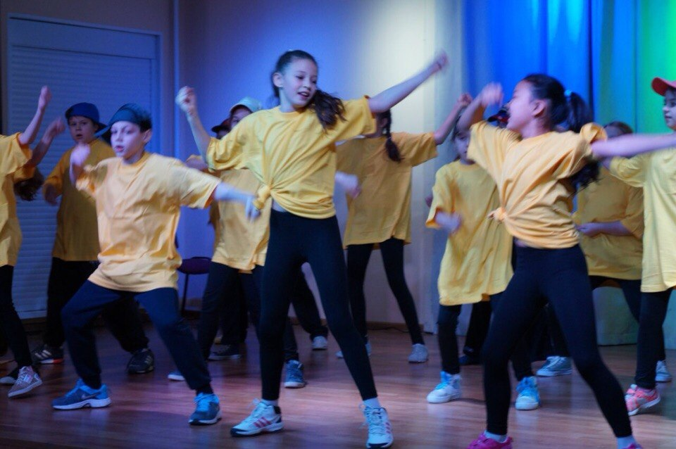
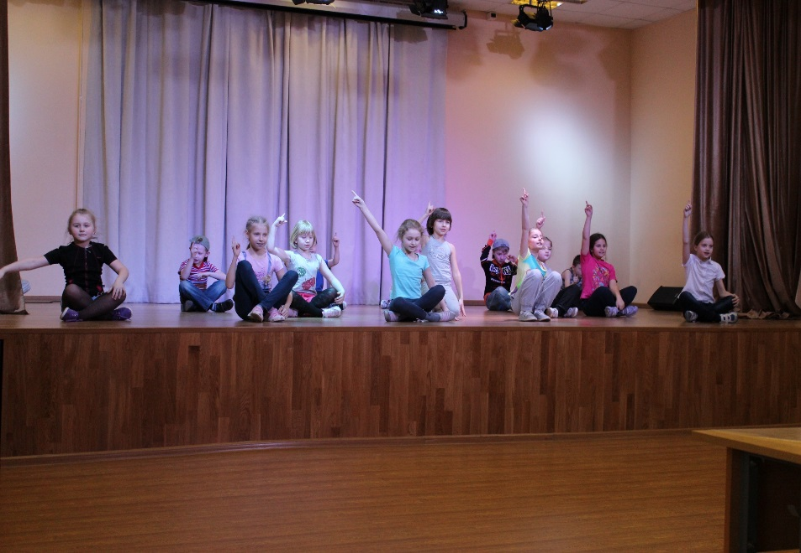
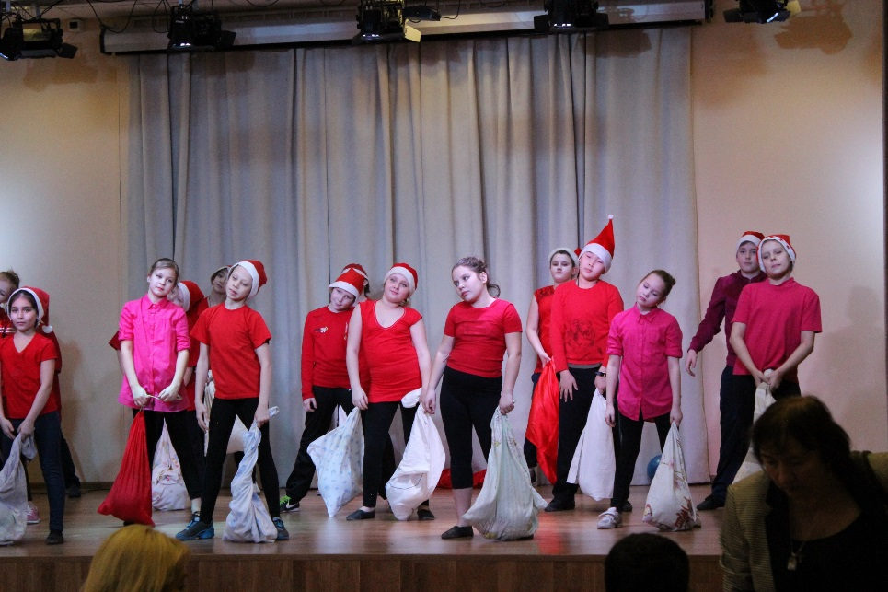
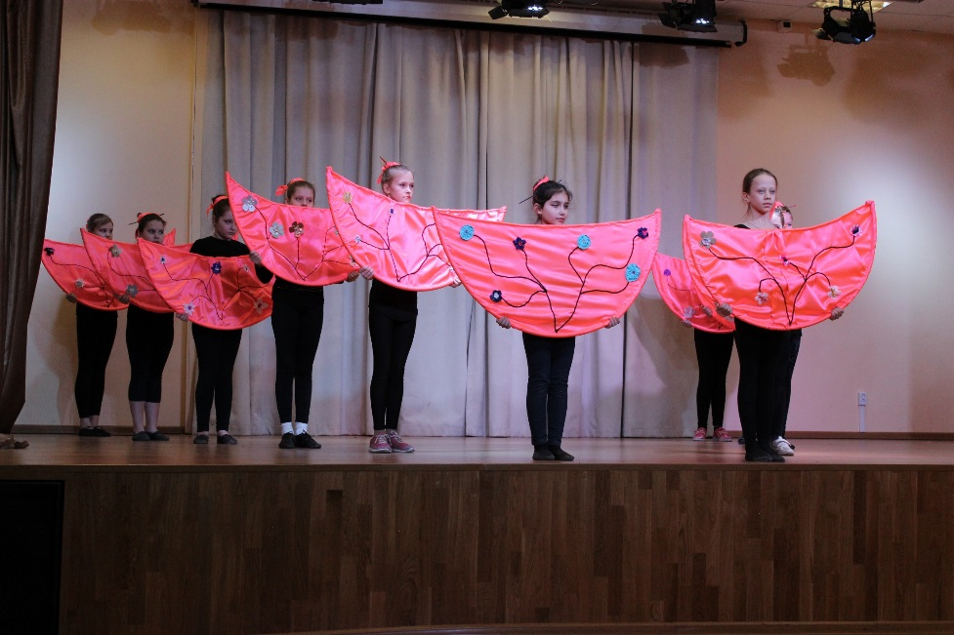

Slide 13

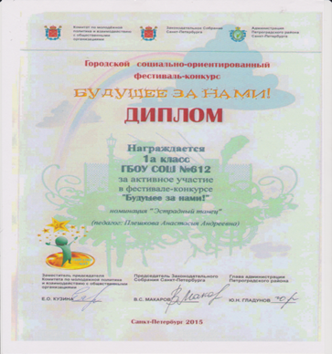
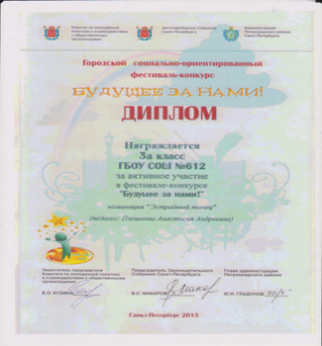
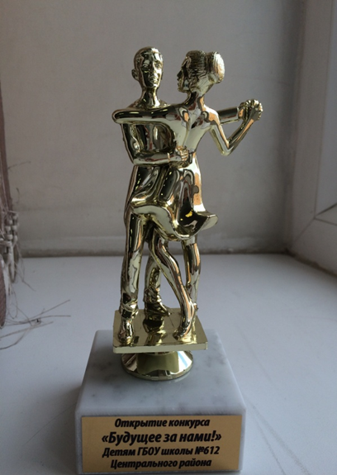

Городской социально-ориентированный конкурс
« Будущее за нами!»

Slide 14
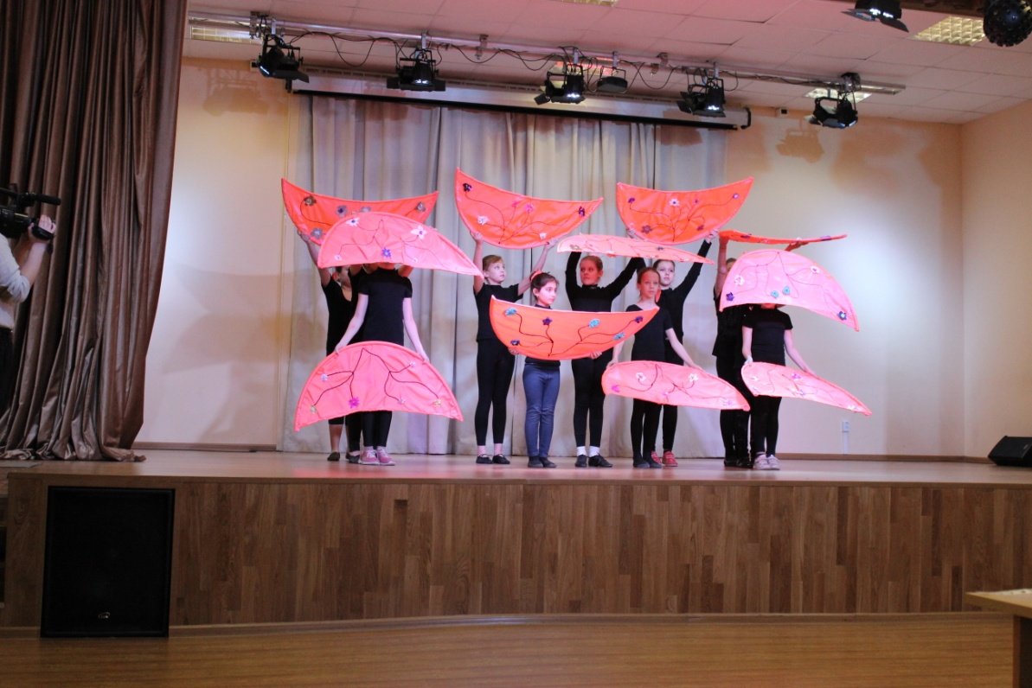
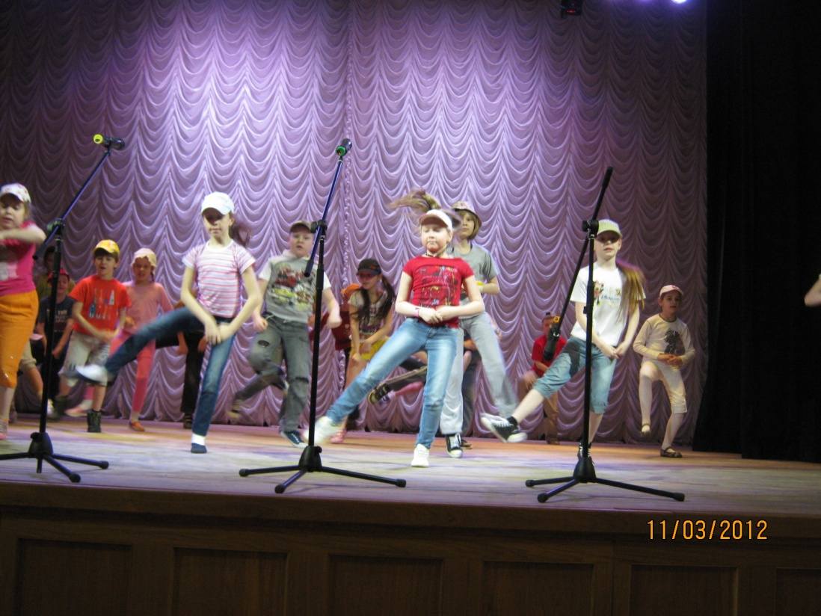
«Танцуй класс!» конкурс Центрального района СПб.

Slide 15
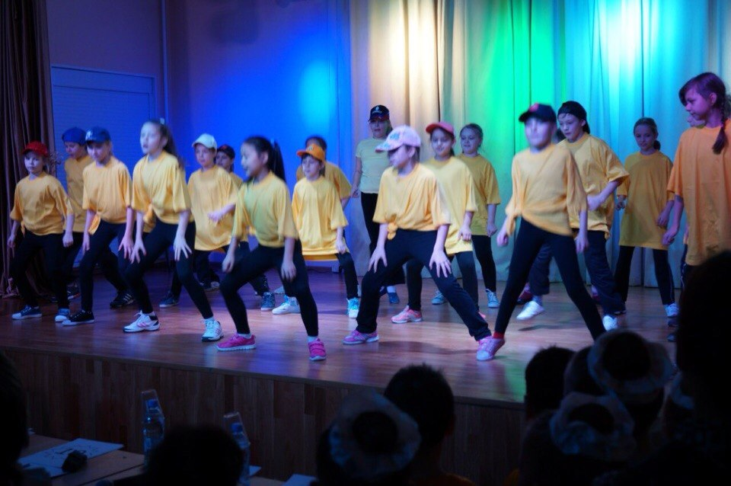
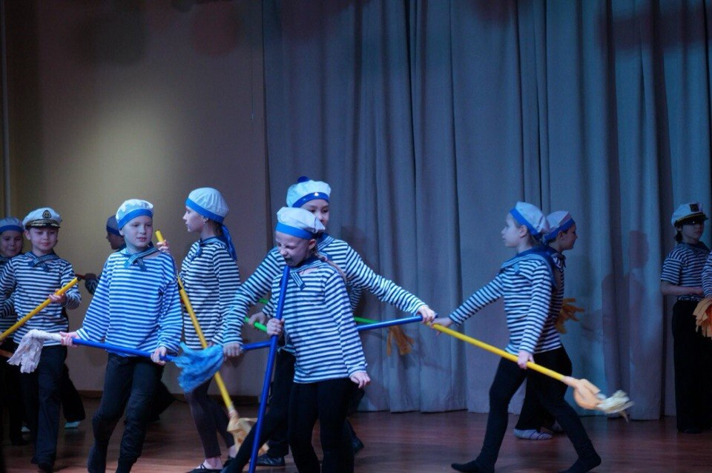
«Танцуй класс!»

Slide 16
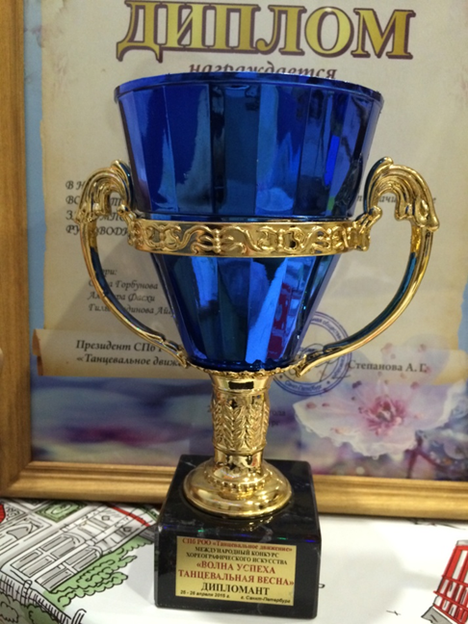
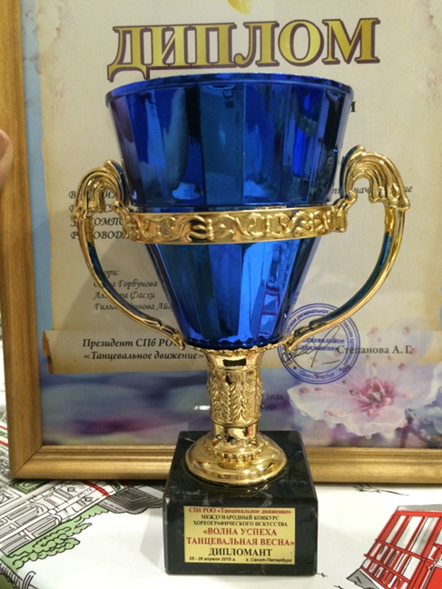
Международный конкурс
« Волна успеха».
2 место и кубок в номинации
« Современная хореография»
Участники ученики:
3 «А» класс 23 человека.
4 «А» класс 24 человека.

Slide 17
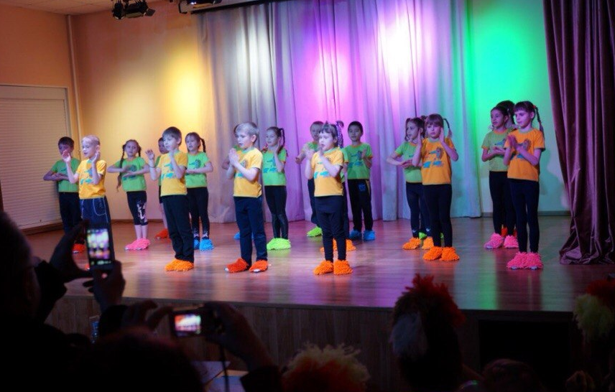
2а

Slide 18
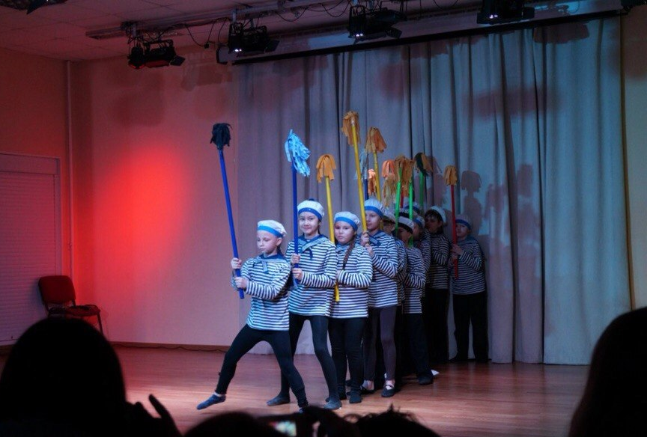
3а

Slide 19
3а

Slide 20
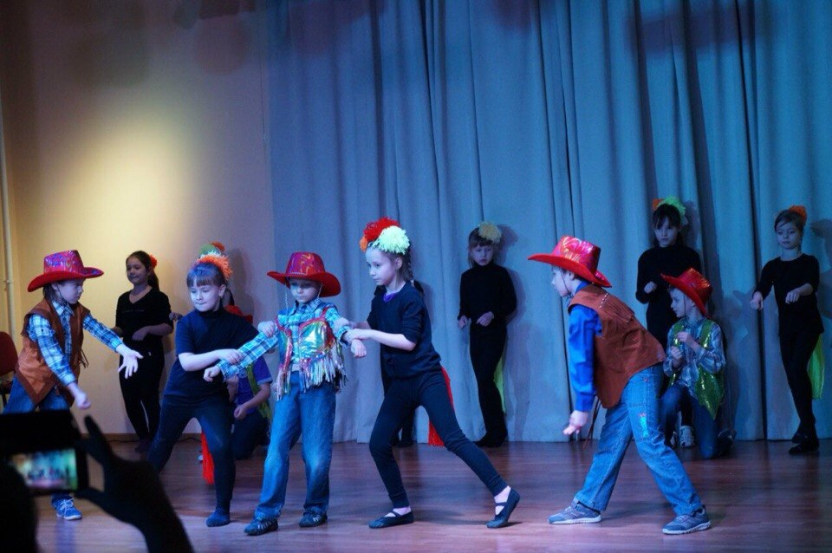
3б

Slide 21
4 а

Slide 22
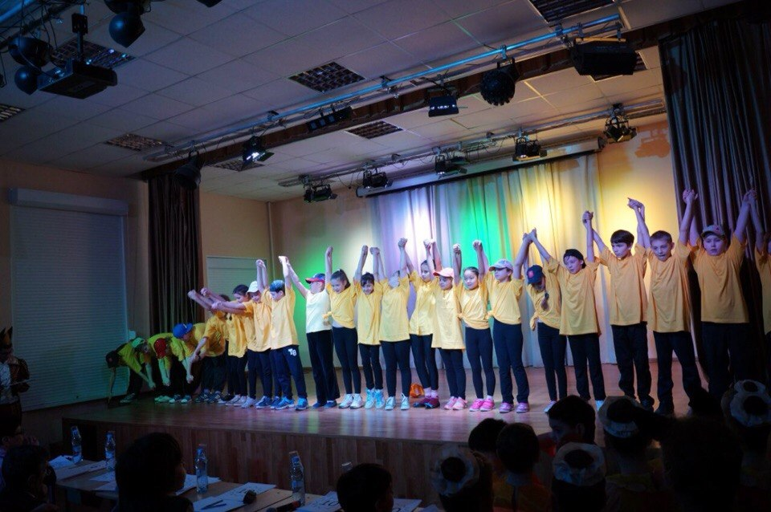

Slide 23
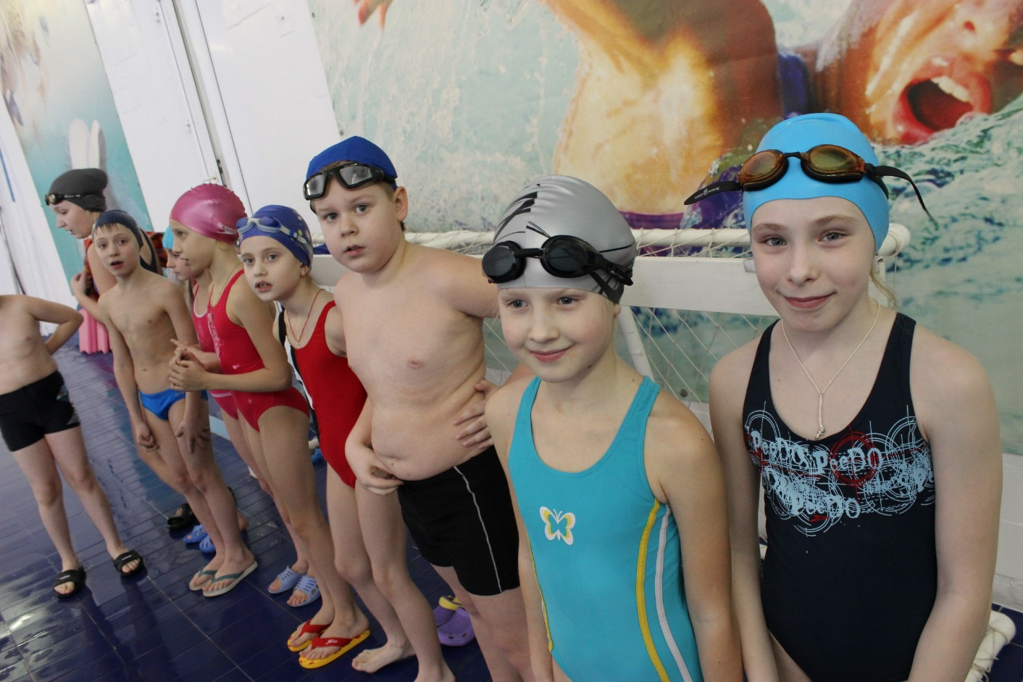
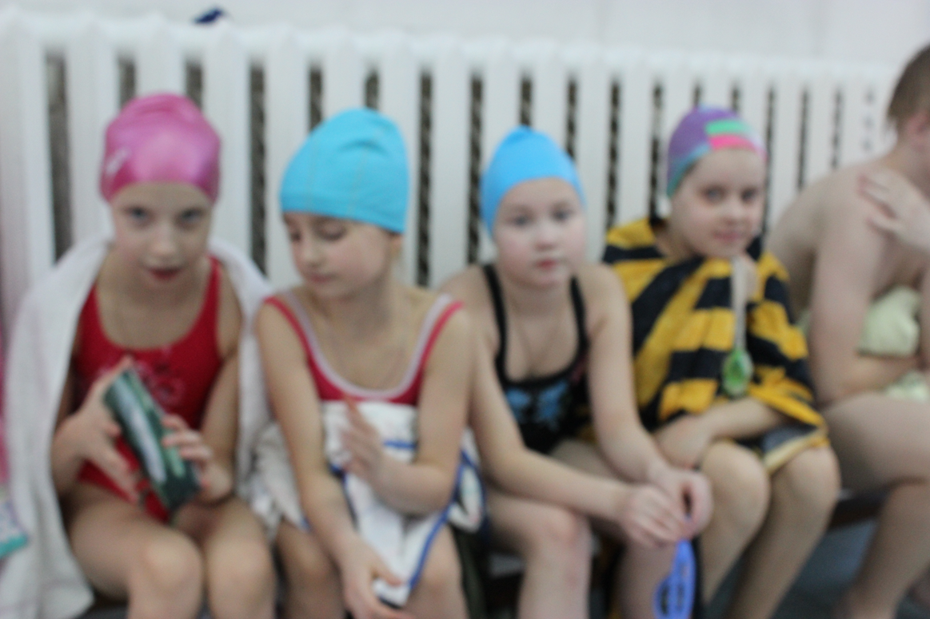
Мы с большим удовольствием принимаем участие в соревнованиях!!
Плавание:
Спартакиада центрального района:

Slide 24
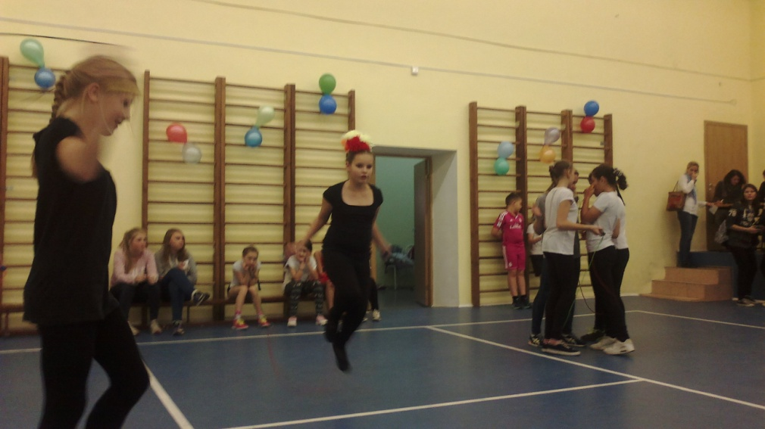
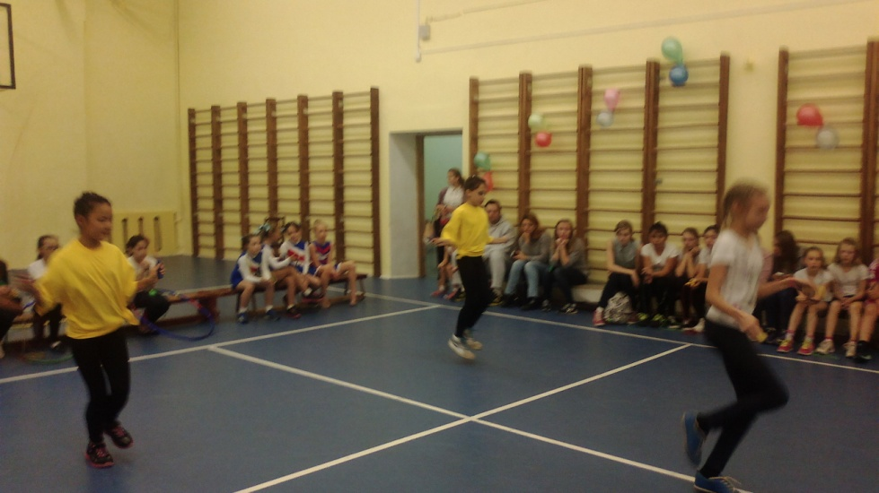
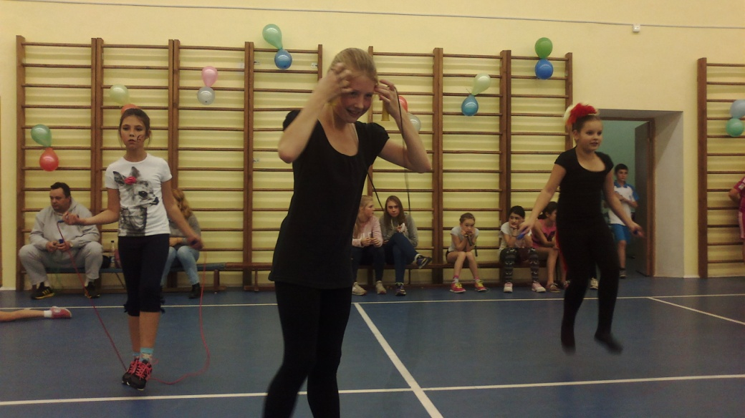
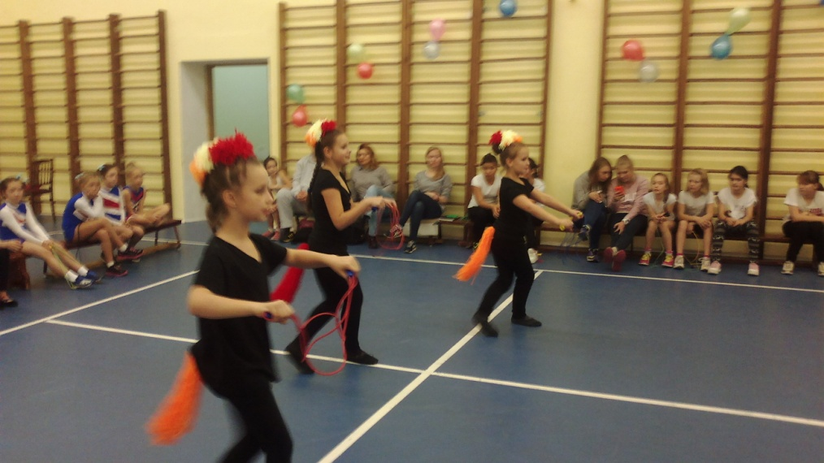
Районные соревнования по вольным упражнениям со скакалкой
Октябрь

Slide 25
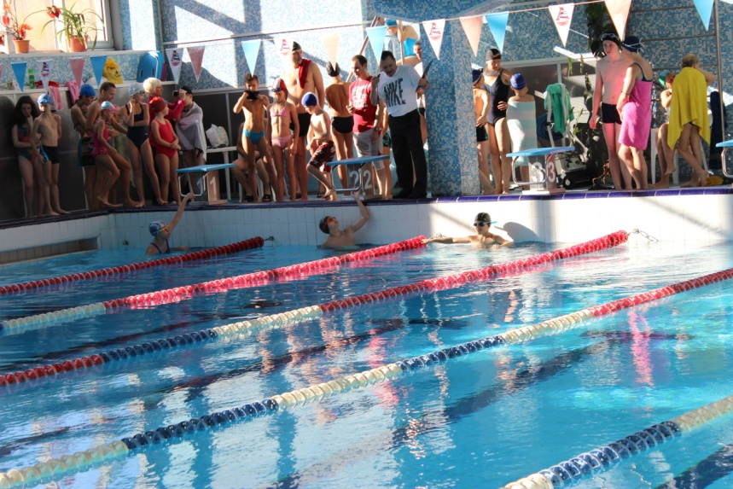
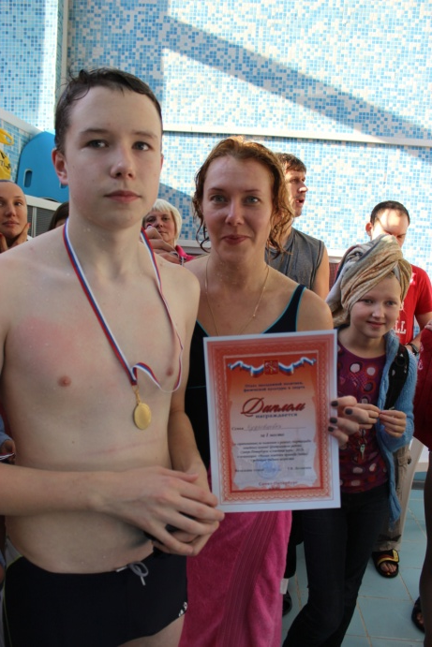
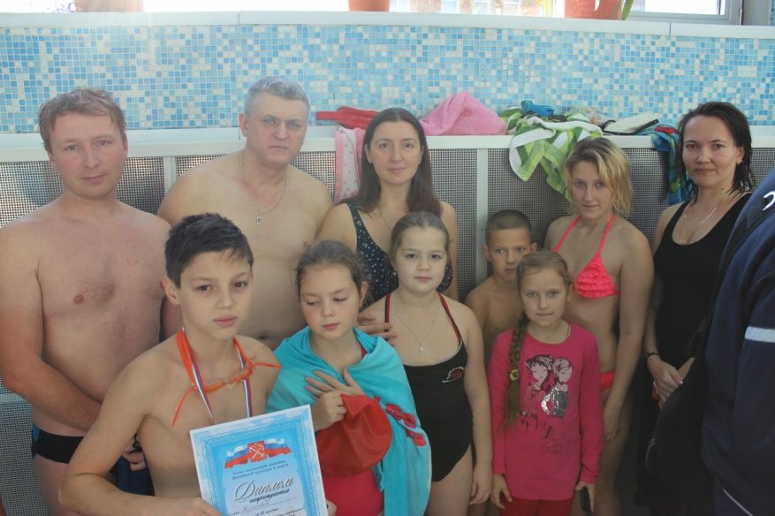
Мама, папа, я- спортивная семья!
Сентябрь принимало участие 10 семей!!

Slide 26
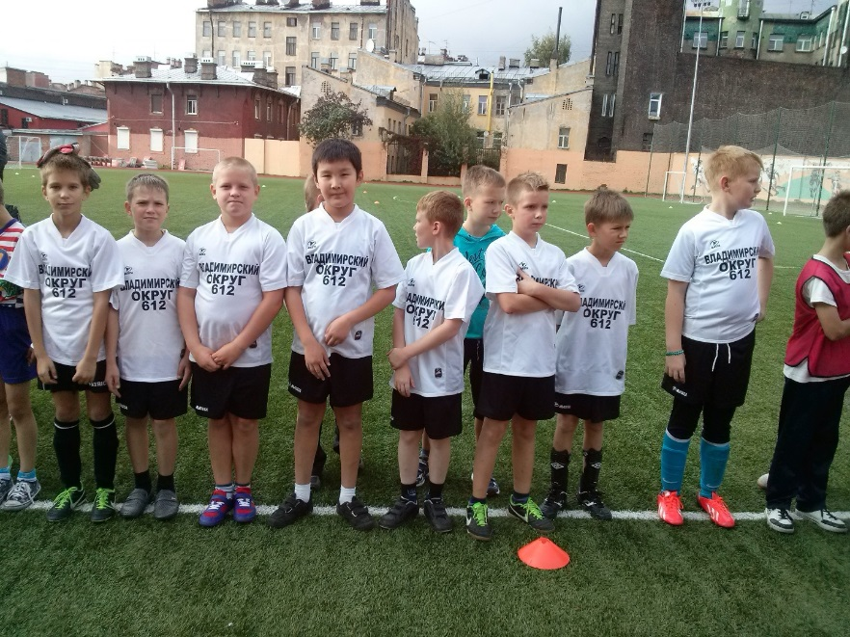
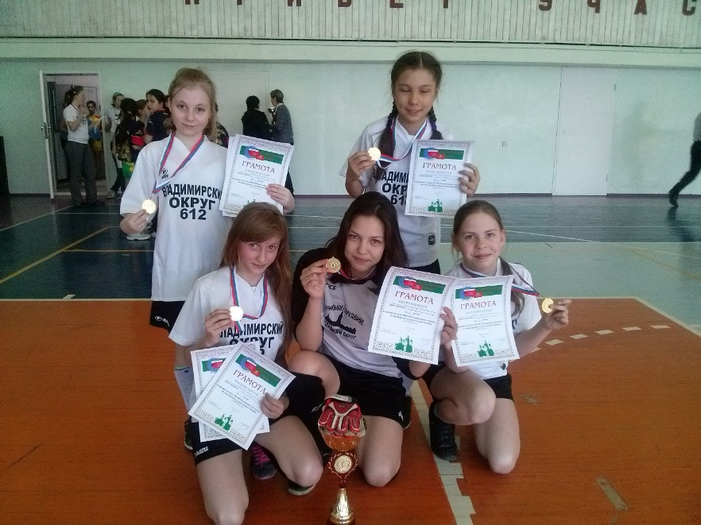
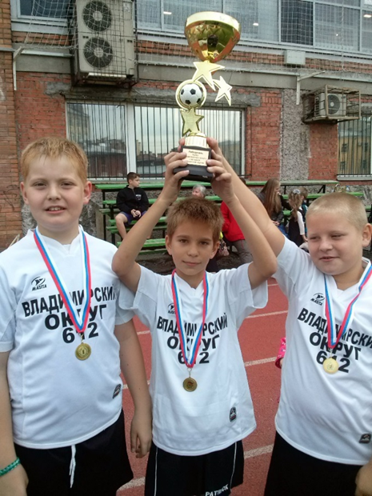
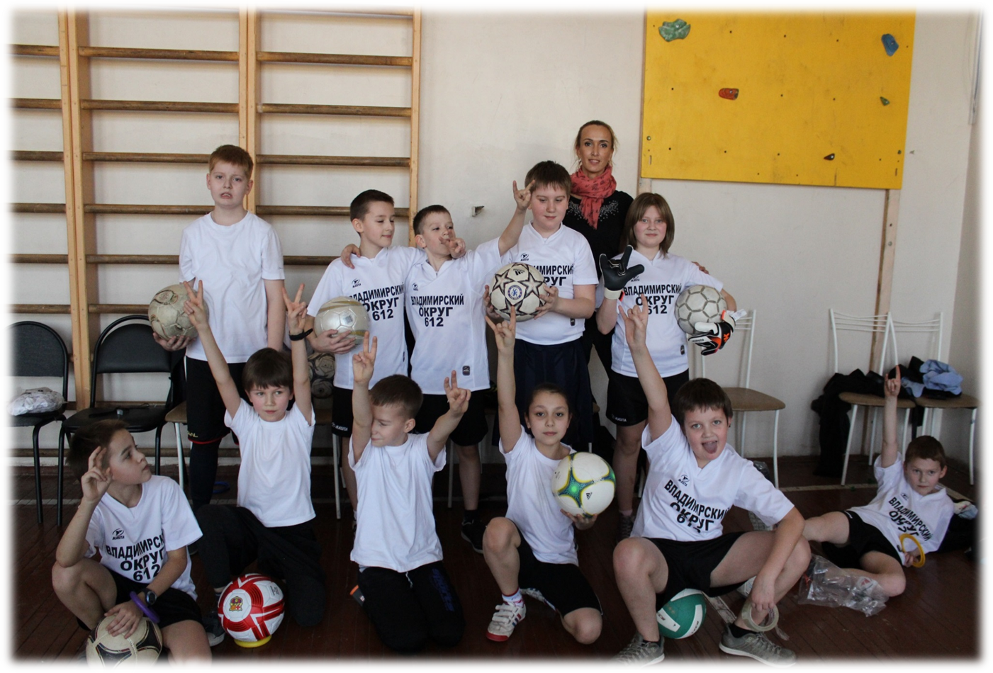
Соревнования по футболу и мини-футболу.
Команды девочек и мальчиков.

Slide 27



Slide 28
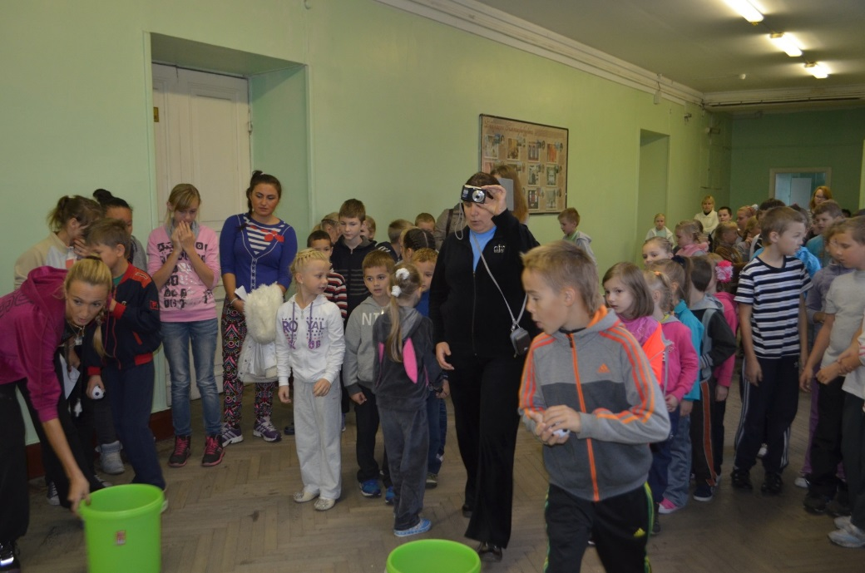
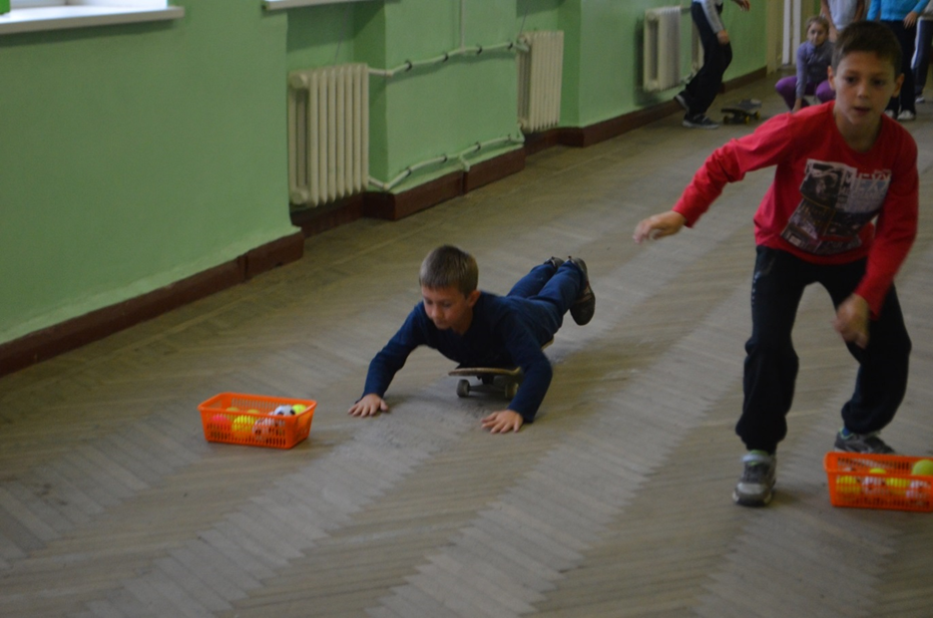
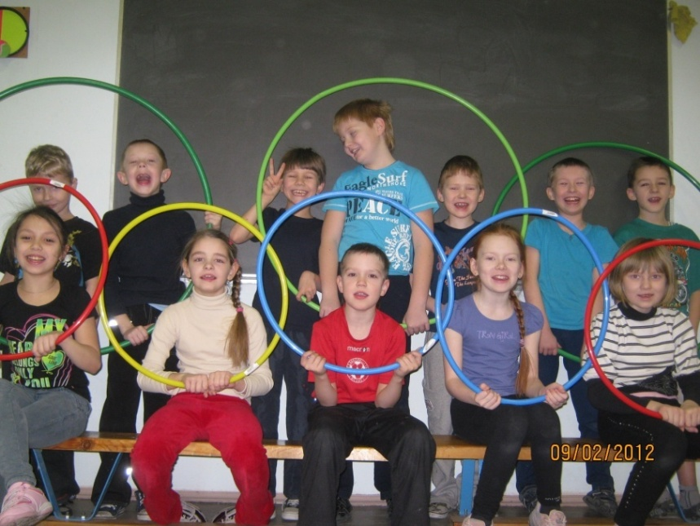
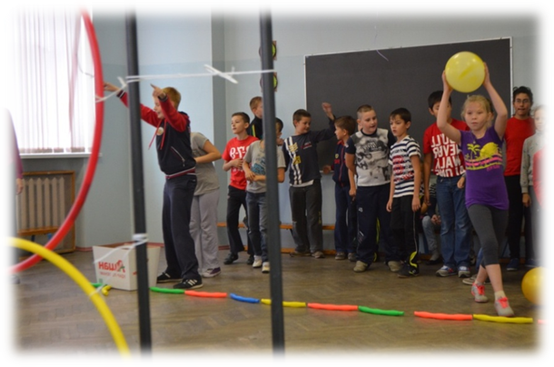
Школьное мероприятие « Веселые старты»

Slide 29

Школьная неделя спорта.
«Наша школьная ОЛИМПИАДА»

Slide 30



Традиционно проводится «День здоровья». среди 1-4 классов.
Ребята, выполняя различные творческие и спортивные задания, смогли проявить свою ловкость, смекалку, способность договариваться и действовать сообща.
Это был праздник радости, спорта, дружбы и здоровья!

Slide 31
Есть один урок у школы на котором ВСЕ ЗДОРОВЫ!
Бегать , прыгать и играть, догонять и танцевать.
Никогда не скажут дети: "голова болит"- поверьте!!
Класс в спорт зал бежит вприпрыжку и девчонки и мальчишки..
Нас физрук вперед ведет, время весело идет..
Мы активные натуры, очень любим ФИЗКУЛЬТУРУ!
Быть здоровыми хотим, мы за СПОРТ и только с ним!!!

